Slide 1
Att handlägga ärenden

Slide 2
Things to do today
Hemsida – prenumerera på nyheter! Att handlägga ärenden - Insidan (nll.se)
Beredningsprocessen
Ansvar och roller
Att förbereda och skriva ett ärende
Ärendetyper
Handläggning i Ciceron (teori och praktik)
Konsekvensbeskrivningar barnrätt och jämställdhet
Utvärdering

Slide 3
Beredningsprocessen
Notes:
Sortera och fördela ärenden: Ansvarsfördelning Registraturen fördelar inkommande ärenden. Regiondirektör samt respektive avdelningsdirektör ansvarar för att initiera och ”fånga upp” beslutsbehov inom sitt respektive verksamhets- och ansvarsområde. Avdelningsdirektörer ansvarar för sin avdelnings ärenden. Regionsekreteraren ansvarar för administrationen av ärendelistan (VISA) (RS).

Slide 4
Beredningsplan RS 2023
RSI | SB | RB | RBS | RS | RF | RFU
9 jan | 16 jan | 24 jan | 1 feb | 8 feb | 22 feb | 23 feb
13 feb | 20 feb | 1 mar | 8 mar | 16 mar
13 mar | 20 mar | 21 mar | 29 mar | 5 apr | 25 apr | 26 apr
11 apr | 17 apr | 25 apr | 3 maj | 10 maj
8 maj | 15 maj | 23 maj | 29 maj | 13 jun | 20-21 jun
14 aug | 21 aug | 29 aug | 6 sep | 13 sep
4 sep | 11 sep | 19 sep | 27 sep | 10 okt | 18 okt | 19 okt
9 okt | 16 okt | 24 okt | 1 nov | 8 nov | 21-22 nov
6 nov | 13 nov | 21 nov | 29 nov | 7 dec
Notes:
RSI: sista dag för inlämning av ärenden till regionstyrelsen/regionfullmäktige SB: stabsberedning (regiondirektör, ekonomidirektör, kommunikationsdirektör, stabschef, Anneli och Unto) RB: regionrådsberedning (majoritetsråd, regiondirektör) RBS: som RB + oppositionsråd RS: regionstyrelsen RF: regionfullmäktige RFU: regionfullmäktiges utbildningsdagar

Slide 5
Beredningsplan HSN 2023
Beredningsplan hälso- och sjukvårdsnämnden 2023
HSNI: inlämning av ärenden
HSNB: hälso- och sjukvårdsnämndens beredning
HSN: hälso- och sjukvårdsnämnden
RS: regionstyrelsen
RF: regionfullmäktige
Preliminära tider
HSNB: 11.00-12.00
HSNB med oppositionen: 13.00-13:30
HSN: 10.00-15.00
HSNI | HSNB | HSN | RS | RF
6 jan | 24 jan | 27 jan | 16 mar
13 feb | 1 mar | 8 mar | 5 apr | 25-26 apr
8 mar | 21 mar | 30 mar | 10 maj
10 apr | 21 apr | 2 maj | 13 jun | 20-21 jun
9 maj | 23 maj | 30 maj | 13 sep
10 aug | 29 aug | 4 sep | 10 okt | 18 okt
8 sep | 19 sep | 29 sep | 8 nov | 21-22 nov
4 okt | 13 okt | 27 okt | 7 dec | 2024
16 nov | 17 nov | 8 dec | 2024 | 2024

Slide 6
Beredningsplan RUN 2023
Beredningsplan regionala utvecklingsnämnden 2023
RUNI: inlämning av ärenden
RUNA: avstämning med ordförande
RUNB: regionala utvecklingsnämndens beredning
RUN: regionala utvecklingsnämnden
RS: regionstyrelsen
RF: regionfullmäktige
Preliminära tider
RUNB: 09.00-10.00
RUN: 10.00-15.00
RUNI | RUNA | RUNB | RUN | RS | RF
10 jan | 17 jan | 24 jan | 1 feb | 8 feb | 22-23 feb
7 feb | 14 feb | 21 feb | 28 feb | 16 mar
 |  |  |  | 5 apr | 25-26 apr
28 mar | 4 apr | 11 apr | 18 apr | 10 maj
2 maj | 9 maj | 16 maj | 23 maj | 13 jun | 20-21 jun
8 aug | 15 aug | 22 aug | 29 aug | 13 sep
5 sep | 12 sep | 19 sep | 26 sep | 10 okt | 18-19 okt
10 okt | 17 okt | 24 okt | 31 okt | 8 nov | 21-22 nov
7 nov | 14 nov | 21 nov | 28 nov | 7 dec

Slide 7
Beredningsplan PaN 2023
PNI | PNP | PN | RS | RF | Årsplanering | Riskanalys/ internkontrollplan 2024
2 feb | 31 jan | 9 feb | 16 mar | 25 apr
8 maj | 15 maj | 24 maj | 13 sep | 18 okt
11 sep | 18 sep | 27 sep | 10 okt | 18 okt | 28 sep | 3 okt
30 okt | 6 dec | 14 dec | 2024 | 2024

Slide 8
Roller
Handläggare
Ärendestrateg
Regionsekreterare/Nämndsekreterare
Chefer (er chef, avdelnings- och divisionschefer)
Politiken
Regiondirektören
Notes:
Den handläggare som utses ansvarar för att ta in info från vsh/avd. ÄS tilldelas oftast ärenden som inbegriper flera stabavdelningar, men OM du tilldelas är det ditt jobb att föra ärendet från ax till limpa

Slide 9
Målgruppsanpassat

Slide 10
Notes:
Från SVT:s rapportering 2022

Slide 11
Har Region Norrbotten fler målgrupper?
Berörda verksamheter
Regiondirektören
Ledningen
NORRBOTTNINGARNA!

Slide 12
Att skriva ärenden
Kontaktpersoner ärendeberedningen:
Bodil Larsson
bodil.m.larsson@norrbotten.se
Kristian Ekman kristian.ekman@norrbotten.se
Sophie Hedlund
sophie.hedlund@norrbotten.se
Notes:
Fråga oss direkt – vänta inte till sista sekund. Vi har i uppdrag att granska och kvalitetssäkra ärenden.

Slide 13
Varför skriva enkelt?
Det regionen skriver ska kunna förstås av alla målgrupper
”Skriv så att en genomsnittlig niondeklassare skulle förstå”…
Alla norrbottningar har rätt att kunna gå in och läsa våra handlingar – och att förstå dem. Det är en demokratisk rättighet!
Notes:
Som Bodil redan nämnt – vi måste tänka på alla Norrbottens medborgare. Det är inte bara politikerna som ska förstå utan alla har rätt att läsa våra handlingar. Möjlighet att tycka till och påverka politiken i sin region. En förutsättning att förstå vad som beslutas.

Slide 14
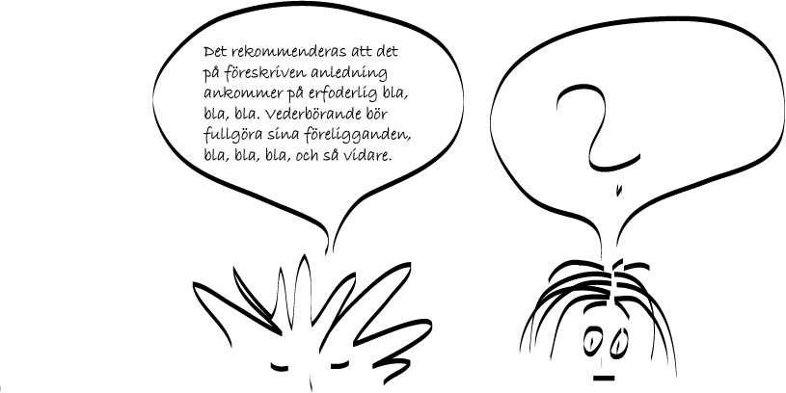
Klarspråk
Skyldighet enligt språklagen (2009:600) 11 § Språket i offentlig verksamhet ska vara vårdat, enkelt och begripligt.
Anpassat språk för tydlighet
Flera fördelar:
Budskapet når fram
Minskade missförstånd och följdfrågor

Slide 15
Skrivregler
Särskilt viktigt: I rutinen finns även specifika exempel på hur vi inom regionen bestämt att vi inte ska skriva i tjänsteskrivelser!
Skriva det viktigaste först
Dela upp långa meningar
Styckeindela texten och vägleda läsaren genom underrubriker
Undvika krångliga och svårbegripliga ord, dvs. facktermer eller förkortningar måste förklaras.
Tänka på vem läsaren eller läsarna är, dvs. vad behöver/vill de veta?
Kom ihåg - värdeord och ”tyckande” får endast förekomma i yttrandet
Utgå inte från att läsaren har samma kunskap om ämnet som du har!
Notes:
Ha med utskrivet exemplar av rutinen. Var tydlig med att allt (varje steg) finns presenterat där! Särskilt viktigt är… (vi har märkt när vi har granskat att…)
OBS! Rutinen uppdateras allteftersom ändringar genomförs – därför också viktigt att kolla där. Även dom som skrivit ärenden under lång tid och ”kan” redan ;) Det finns alltså undantag när det inte är fullt ut möjligt att efterleva reglerna som rekommenderas när vi skriver enligt klarspråksmetoden. Vissa saker kanske till och med känns lite krångligt. Ett exempel är beslutspunkterna – men där har både regiondirektör och politiker tyckt till och lämnat önskemål om hur vi ska skriva. I rutinen finns alltså exempel på hur vi i regionen bestämt att vi ska skriva vissa saker, och vad vi inte ska skriva.

Slide 16
Hur skriva så att alla förstår?
Många ärenden kräver hög grad förförståelse och innehåller omfattande information…
Hur pass mycket ska (eller kan) texten förenklas?
Vad behövde du själv lägga ner särskilt mycket tid på att formulera om och förklara? → god indikation på vad som särskilt bör granskas
Finns det några oklarheter? Vi får inte anta att det vi tycker är underförstått uppfattas av andra. Det måste skrivas ut!
Notes:
Att förenkla texten är alltid en avvägning. Vissa saker är krångliga och svåra att ta sig igenom vid enbart en första genomläsning – men så måste det få vara i vissa fall. Det du kan göra är att tänka efter vad du själv behövde bearbeta flera gånger för att det skulle bli begripligt, eller be någon med mindre kunskap inom ämnet att läsa igenom och komma med synpunkter. Det ska inte ”stå saker mellan raderna” i våra beslutsunderlag.

Slide 17
Innan du börjar skriva
Använd rutin ”Att handlägga ärenden inför politiska beslut” för aktuell ärendetyp! Där finns tydliga beskrivningar som förklarar hur du ska gå tillväga.
Om något är otydligt vill vi gärna veta det!

Slide 18
Innan du börjar skriva
Skicka ut förfrågan om underlag
Skicka ut förfrågan till verksamheten om underlag i god tid
Uppge datum för när ärendet ska lämnas in och sista dag för input till dig
Om långt ärende (exempelvis remisser): skicka med sammanfattning/viktiga delar som rör mottagarens verksamhet.

Slide 19
Innan du börjar skriva
Kolla upp relevant bakgrundsfakta, exempelvis:
Regionens styrande dokument; planer, rutiner, tidigare beslutsprotokoll
Lagstiftning på området (ofta referens i ärendet – men kolla upp!)
Etiska principer som styr prioriteringar inom hälso- och sjukvården
Relevant statistik
Omvärldsbevakning
Beslutets ekonomiska påverkan
Underlag för konsekvensbedömning av perspektiven
Jämställdhet
Barnrätt

Slide 20
Kontaktvägar förfrågan om underlag
Ansvariga samordnare för ärenden
(Listor finns på Insidan under Ledning & styrning/ledningssystemet/beredning och beslut/handlägga ärenden)
Ärendestrateger på regionstaben

Slide 21
Etiska plattformen för prioriteringar
Bilder från Rose-Marie Isaksson

Slide 23
Människovärdesprincipen
Innebär att alla människor har lika värde just för att de är människor och inte för vad de har eller gör
- att ingen är förmer än någon annan
- att resurserna inte får prioriteras pga:
personliga egenskaper
funktioner i samhället
ålder
om sjukdomen är självförvållad eller inte
etnicitet
kön

Slide 24
Behovs- och solidaritetsprincipen
Vårdens resurser ska satsas på de patienter som har störst behov. Hur stort behovet är bedöms utifrån hälsoproblemets svårighetsgrad och varaktighet, samt vilken potentiell hälsoförbättring en vårdinsats kan medföra
Enligt principen ska behoven hos svaga grupper och grupper som har svårt att göra sina röster hörda, särskilt uppmärksammas. Till dessa grupper hör t.ex. barn, åldersdementa, medvetslösa och förvirrade

Slide 25
Kostnadseffektivitetsprincipen
Innebär att hälso- och sjukvården har en skyldighet att utnyttja sina resurser så effektivt som möjligt. Denna princip är underordnad de två andra principerna.

Slide 26
Att handlägga ärenden - del 2

Slide 27
Ärendetyper
Ärendestrateg på regionstaben svarar på:
Fråga
Interpellation
Motion
Initiativ
Ärendestrateg på regionstaben och/eller handläggare på avdelning svarar på:
Revisionsrapporter
Remisser
Ärendestrateg på regionstaben ansvarar för utveckling, kvalitetssäkring, godkännande, stöd och utbildning.

Slide 28
Fråga
För att få en snabb sakupplysning kan en ledamot lämna in en fråga. Frågan som ställs skriftligt till regionråd eller nämnds- och beredningsordförande får bara debatteras av den som ställt och den som fått frågan. Frågan ska i princip kunna besvaras med ja eller nej och leder inte till något beslut.
En fråga till fullmäktige lämnas in senast tre arbetsdagar före det sammanträde där den ska ställas.
Frågan kan endast undertecknas av en ledamot. Fråga får ställas till regionråd samt nämnds- och beredningsordförande. Regionråden beslutar vilket råd som ska besvara fråga
Inget beslut och ingen debatt

Slide 29
Fråga exempel
Fråga till regionstyrelsens ordförande Kenneth Backgård om BUP i Norrbotten
Vid Regionfullmäktige November 2021 lyfte jag en interpellation om Barn- och ungdomspsykiatrin i Norrbotten. I interpellationen tog jag upp en fråga om att BUP-mottagningar i länet stängs, bl.a. Boden. Svaret jag fick var att mottagningen i Boden tillfälligt pausats till december 2021 och att den ska öppnas igen. I övrigt var övriga mottagningar intakta. Idag kan jag läsa på Region Norrbottens hemsida att enda fysiska mottagningen för Luleå/Boden är i Luleå.
Mina frågor är:
Har BUP-mottagningen i Boden öppnat för att ta emot behövande barn och ungdomar?
Är BUP-mottagningen i Kiruna öppen för att ta emot barn- och ungdomar

Slide 30
Svar - exempel
Svar av Kenneth Backgård
JA, BUP- mottagningen i Boden har öppnat enligt plan och personal finns på plats tre dagar i veckan.
JA, BUP-teamet är sedan lång tid tillbaka placerat i Gällivare, men har vid behov även mottagning i Kiruna. Under pandemin har, på grund av begränsade personalresurser, inte alla besök skett på plats i Kiruna utan via distans eller på plats i Gällivare.

Slide 31
Interpellationer
En interpellation ska handla om frågor av större intresse för Region Norrbotten.
Interpellationer får ställas av regionfullmäktiges ledamöter och riktas till regionråden eller nämnds- och beredningsordförandena. En interpellation leder inte till något beslut, syftet är att väcka debatt.
Interpellationer lämnas in senast tio arbetsdagar före det sammanträde den ska ställas. Ex: om sammanträdet är på en torsdag ska den lämnas in före kl. 24.00 på söndagen två veckor före. Eventuellt avvikande tider för sista inlämningstillfälle framgår av kallelsen till sammanträdet.

Slide 32
Interpellation 4-2023 om utvecklingen av Kiruna nya sjukhus
Lars-Johan Dalhägg (M) frågar mig om:
Kommer 100 % av ersättningen av LKAB för Kirunasjukhus att återinvesteras i Kiruna nya sjukhus?
Kommer regionen att investera ytterligare medel utöver ersättningen av LKAB för innehåll i Kiruna nya sjukhus?
Kommer införande av akutkirurgi ske i Kiruna nya sjukhus?
Kommer införande av förlossningsvård att ske i Kiruna nya sjukhus?
Kommer Kiruna nya sjukhus få någon specialinriktning?

Slide 33
Svar av Anders Öberg
Ja, 100 % av ersättningen kommer att återinvesteras i regionens nya sjukhus i Kiruna.
Det är inte möjligt att svara på ännu då förhandlingar fortfarande pågår, men det kan tilläggas att det kvarstår många frågor att ta ställning till för att kunna presentera exakta kostnaderna för att bygga och driftsätta sjukhuset.
Det nya sjukhuset kommer att ha lokaler som är förberedda för akutkirurgi.
Det nya sjukhuset kommer att ha lokaler som är förberedda för förlossningsvård.
Eventuell specialinriktning kommer att beslutas efter att lokaliseringsfrågan för det nya sjukhuset är beslutad i regionfullmäktige.

Slide 34
Motioner
En motion innehåller oftast förslag som innebär någon form av förändring i verksamheten. Motioner ska alltid beredas, det vill säga utredas och först behandlas av regionstyrelsen innan fullmäktige får ta ställning till den. En eller flera ledamöter kan underteckna motionen och den kan lämnas in när som helst. Fullmäktige ska om möjligt behandla motioner senast ett år efter inlämning.

Slide 35
Exempel motion – hur skulle du förbereda ett svar på detta?
Ottarärendet – motion 2-2022
Läs ärendet och prata ihop er.
Diskussion

Slide 36
Innan du börjar skriva
Kolla upp relevant bakgrundsfakta, exempelvis:
Regionens styrande dokument; planer, rutiner, tidigare beslutsprotokoll
Lagstiftning på området (ofta referens i ärendet – men kolla upp!)
Etiska principer som styr prioriteringar inom hälso- och sjukvården
Relevant statistik
Omvärldsbevakning
Beslutets ekonomiska påverkan
Underlag för konsekvensbedömning av perspektiven
Jämställdhet
Barnrätt

Slide 37
Standardärende
Exempelvis förändringar i regelverk, avgiftsförändringar, återrapporteringar, styrande dokument.
Återkommande ärenden som sker fortlöpande
Behovet av beslut kommer ”inifrån”

Slide 38
Vad är en revisionsrapport?
Revisorernas uppgift är att varje år granska den verksamhet som bedrivs inom styrelsers och nämnders verksamhetsområden. När revisorerna granskat en verksamhet, sammanställer de sin granskning i en revisionsrapport, som sänds till berörda styrelser och nämnder.
Resulterar ofta i att regiondirektören ges i uppdrag att säkerställa att vissa förändringar/åtgärder genomförs. Viktigt att ange datum för när detta senast ska återrapporteras!

Slide 39
Revisionsrapport - exempel
Revisionsrapport Granskning av investeringsprocessen för 2023

Slide 40
Revisionsrapport – regionens kommentarer
Inställning konklusion – håller med/håller inte med
Svara på revisionens rekommendationer genom tre grundläggande frågor:
Vad har gjorts på området sedan revisionen genomfördes?
Vad pågår?
Vad planeras på kort och lång sikt?

Slide 41
Vad är en remiss?
Innan regeringen tar ställning till ett förslag skickas det på remiss till myndigheter, organisationer och andra intressenter. Regeringen vill veta vad de som berörs tycker och vilket stöd som förslaget har. Även allmänheten har rätt att lämna synpunkter.
Exempelvis ändringar i lagar, förordningar eller resultat av utredningar.

Slide 42
Remiss - exempel
Remiss av SOU 2023:10 Tandvårdens stöd till våldsutsatta – nämndsärende
Remissyttrande över SOU 2023:10 Tandvårdens stöd till våldsutsatta - bilaga 1

Slide 43
Ärendehantering i Ciceron

Slide 44
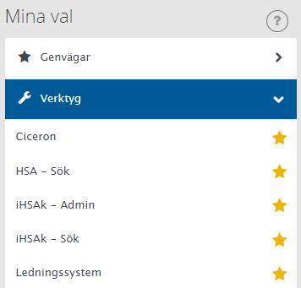
Ciceron – regionens diarium (arkiv)
Används som arkiv för regionens handlingar.
Nytt är att vi nu även skriver våra ärenden, tjänsteskrivelser, direkt i Ciceron!

Slide 45
Fördelar med Ciceron
Arbetsmaterial som går att ändra (så vi inte får flera versioner i arkivet)
Allt görs i samma system
Enkelt att hitta!

Slide 46
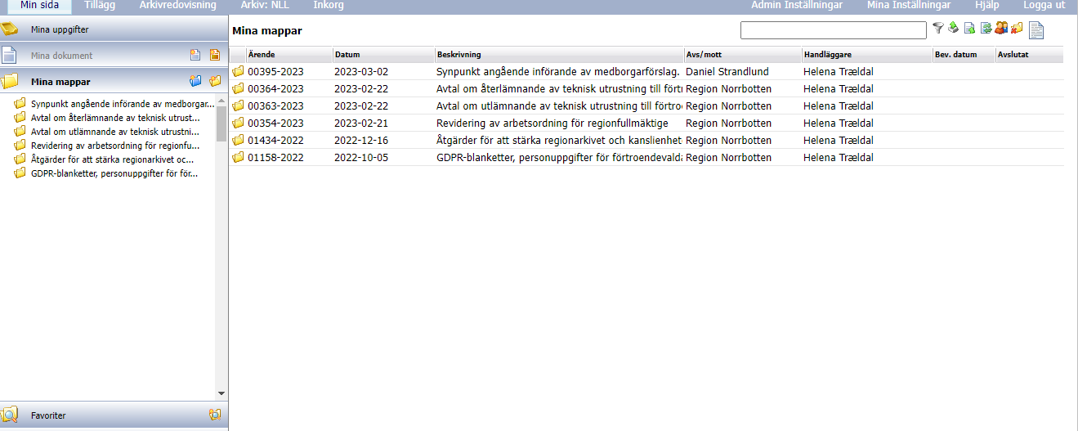
Översikt i Ciceron
En överblick av dina öppna ärenden går att se i Ciceron under ”Mina mappar”.
Om avslutade ärenden ligger kvar, meddela registratur eller sekreterare!

Slide 47
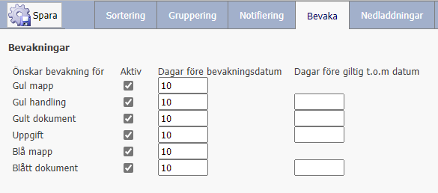
Bevakningsdatum
För att få påminnelser om ärenden/handlingar med bevakningstid:
→Mina inställningar
→Bevaka
Bocka i samtliga rutor

Slide 48
Skapa tjänsteskrivelsen direkt i Ciceron
Varför?
Så att alla ska kunna komma åt det, vid exempelvis frånvaro, sjukdom, sjukskrivning etc.
Mindre bra att:
Skapa ärendet någon annanstans och sedan ladda upp det till Ciceron
Maila handlingarna till sekreteraren

Slide 49
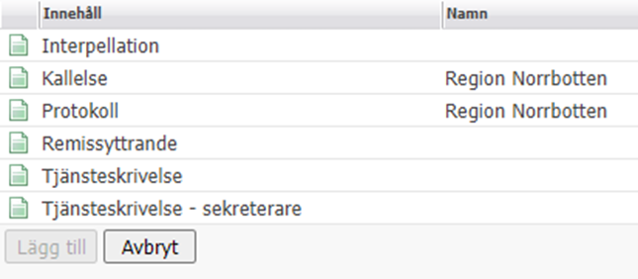
Använd rätt mallar
Viktigt att använda befintliga dokument- och formatmallar, se nedan.
Detta för att regionens grafiska profil ska följas samt att innehållet ska vara tillgängligt för alla (exempelvis vid talsyntes).
Ser till att innehållet/rubriker för den typ av ärende som ska skrivas blir rätt

Slide 50
Formatmallar
I dokumentmallarna finns format för brödtext, rubriksnivåer och listor.

Slide 51
Begära diarienummer i Ciceron
Om det inte redan finns ett ärende i Ciceron måste du begära att ett skapas.
Kontakta registraturen, regionnorrbotten@norrbotten.se och ange aktuell beslutsinstans samt rubrik på ärendet. Via mail får du sedan besked om diarienummer.
Diarienumret används för att söka upp samt koppla handlingar till ”mappen”(ärendet) i Ciceron.
För ärenden till regionala utvecklingsnämnden; kontakta utvecklanorrbotten@norrbotten.se

Slide 52
Meddela sekreteraren
Se till att du eller ansvarig avdelningsdirektör meddelar ansvarig sekreterare om kommande ärenden.
Kontaktuppgifter finner du på Insidan.
Uppge namnet på ärendet, diarienumret och vid vilket sammanträde ärendet ska dras.
OBS! Sekreteraren ska även meddelas om ärendet flyttas till annat sammanträde eller inte alls ska dras.

Slide 53
Skapa tjänsteskrivelse i Ciceron
Notes:
Ett ärende i Ciceron ser ut såhär.
För att skapa en tjänsteskrivelse klickar du på Uppgifter – Handläggarens arbetsyta.

Slide 54
Tjänsteskrivelse – fyll i och välj mall
Notes:
Ett nytt fönster öppnas upp där du fyller i fälten med röd stjärna. Viktigt är att välja Riktning – Arbetsmaterial samt att koppla handlingen till mötet genom att under Möteshandling – Förslag. Handlingstyp anges Tjänsteskrivelse.
När fälten är ifyllda klicka på Välj mall. Ett nytt fönster öppnas upp och klicka på den mall som är aktuell, som huvudregel: Tjänsteskrivelse till möte. Klicka därefter på Lägg till.

Slide 55
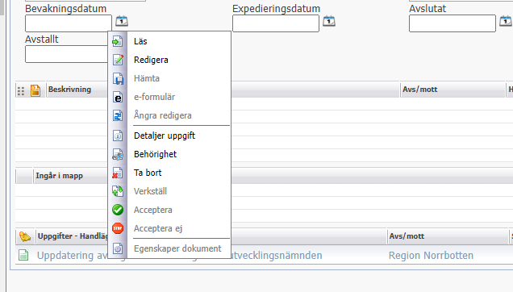
Tjänsteskrivelse – redigera dokument
Notes:
Fönstret stängs och klicka nu på Spara högst upp till vänster som blinkar rött.
Det nya dokumentet syns nu i ärendet och för att börja arbeta i det högerklicka på dokumentet och välj Redigera.

Slide 56
Tjänsteskrivelse - innehåll och rubriker
Notes:
Dokumentet öppnas nu i Word där du börjar med att lägga in Huvudmottagare (Regionstyrelsen, Regionfullmäktige, Regionala utvecklingsnämnden, Hälso- och sjukvårdsnämnden eller Patientnämnden).
Du fortsätter därefter med att fylla i text under respektive rubrik. Vad som skrivas hittar du i rutinen. Fyll slutligen i ansvarig chef för ärendet med hens titel.

Slide 57
Spara på rätt sätt! OBS! Viktigt!
Det räcker inte att klicka på ”den vanliga” spara-ikonen!
Klicka på Ciceron, sedan på Spara till dokumentarkiv
Annars försvinner allt innehåll och du får börja om på nytt…

Slide 58
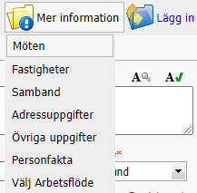
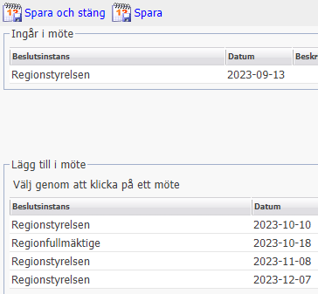
Koppla till rätt mötesdatum
Slutligen kopplar du handlingen till rätt sammanträde

Slide 59
Skicka för granskning/godkännande
Alla tjänsteskrivelser måste godkännas/granskas för att upprättas.
För att skicka tjänsteskrivelser för granskning öppnar du Ciceron-fliken i Word för dokumentet som ska granskas.
Välj därefter alternativet ”Skicka för godkännande”.

Slide 60
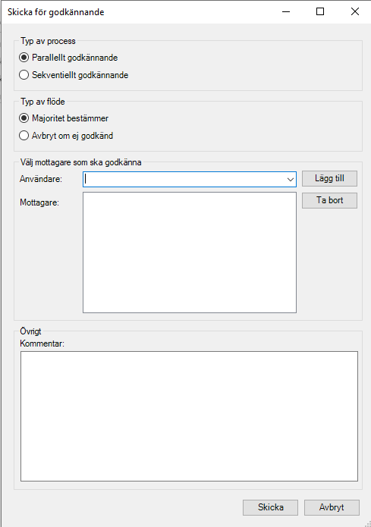
Skicka för granskning/godkännande
I rutan som öppnas anger du personen som ska godkänna under Användare och därefter Lägg till.
Gällande ärenden som ska till RS, HSN eller PN skickas ärendet till utsedd ärendestrateg.
RUN-ärenden skickas till ansvarig enhetschef samt regional utvecklingsdirektör med processen sekventiellt godkännande.

Slide 61
Nu är det praktik!

Slide 62
Uppgifter
Läs igenom tilldelat ärende
Gör en genomgång av bakgrundsfakta
Kontakta utsedd ärendestrateg stab
Lägg upp ärendet i Ciceron
Skriv ärendet utom perspektivanalysen

Slide 63
Innan du börjar skriva
Kolla upp relevant bakgrundsfakta, exempelvis:
Regionens styrande dokument; planer, rutiner, tidigare beslutsprotokoll
Lagstiftning på området (ofta referens i ärendet – men kolla upp!)
Etiska principer som styr prioriteringar inom hälso- och sjukvården
Relevant statistik
Omvärldsbevakning
Beslutets ekonomiska påverkan
Underlag för konsekvensbedömning av perspektiven
Jämställdhet
Barnrätt

Slide 64
Konsekvensbeskrivningar – jämställdhet och barnrätt

Slide 65
Jämställdhet – vad tänker du?

Slide 66
Mål för jämställdhet
Målet för jämställdhetspolitiken är att kvinnor och män ska ha samma makt att forma samhället och sina egna liv.
Det finns också sex jämställdhetspolitiska delmål:
En jämn fördelning av makt och inflytande.
Kvinnor och män ska ha samma rätt och möjlighet att vara aktiva samhällsmedborgare och att forma villkoren för beslutsfattandet i samhällets alla sektorer.
Ekonomisk jämställdhet.
Kvinnor och män ska ha samma möjligheter och villkor i fråga om betalt arbete som ger ekonomisk självständighet livet ut.
Jämställd utbildning.
Kvinnor och män, flickor och pojkar ska ha samma möjligheter och villkor när det gäller utbildning, studieval och personlig utveckling.
Jämn fördelning av det obetalda hem- och omsorgsarbetet.
Kvinnor och män ska ta samma ansvar för hemarbetet och ha möjligheter att ge och få omsorg på lika villkor.
Jämställd hälsa.
Kvinnor och män, flickor och pojkar ska ha samma förutsättningar för en god hälsa samt erbjudas vård och omsorg på lika villkor.
Mäns våld mot kvinnor ska upphöra.
Kvinnor och män, flickor och pojkar, ska ha samma rätt och möjlighet till kroppslig integritet.
https://www.regeringen.se/regeringens-politik/jamstalldhet/mal-for-jamstalldhet/

Slide 67
Jämlikhet: Alla människor, oavsett bakgrund, ska ha lika rättigheter, möjligheter och skyldigheter. Inkluderar socioekonomi, etnisk tillhörighet, funktionsnedsättning, ålder, sexuell läggning, kön, religion mm. Relevant för vår region är även bostadsort (glesbydsperspektiv)
Jämställdhet: Kvinnor och män har samma makt att forma samhället och sina egna liv. Det förutsätter samma möjligheter, rättigheter och skyldigheter på livets alla områden.

Slide 68
Jämställda beslut
Jämställda beslut är en del av arbetet med jämställdhetsintegrering
Det handlar om att konkret analysera hur kvinnor och män, flickor och pojkar kan påverkas av beslutet
Målsättningen med jämställda beslut är att politiken ska få stöd till att fatta beslut som främjar jämställdhet

Slide 69
Jämställdhetsperspektiv i ärenden
Att beakta jämställdhetsperspektivet innebär att du som handläggare beskriver vilka konsekvenser förslaget till beslut kan få för kvinnor och män, flickor och pojkar.
I arbetet med jämställdhet bör utgångspunkten alltid vara kön, men inte bara kön. Ålder, utbildningsbakgrund, sexuell läggning, etnisk tillhörighet, funktionsnedsättning etc. är alla faktorer som kan innebära att män och kvinnor påverkas olika.
Gruppen män eller kvinnor är ingen homogen grupp, beslut kan påverka grupper av kvinnor och män, pojkar och flickor olika.
OBS! Könsuppdelad statistik ska presenteras om det finns tillgängligt
Notes:
Vart du hittar statistik finns i rutinen!

Slide 70
Exempel på bra skrivning
Ärende: Revisionsrapport Granskning av fast vårdkontakt
Jämställdhetsperspektiv: Något fler kvinnor än män i Norrbotten har en utsedd fast vårdkontakt. Det kan delvis förklaras av att kvinnor lever längre än män och att äldre har en fast vårdkontakt i högre utsträckning än yngre. De som har en fast vårdkontakt är oftare mer nöjda med vården och uppger att de får vara delaktiga i sin vård och behandling. Det är därför angeläget att fler patienter oavsett, kön, ålder och geografisk hemvist får en utsedd fast vårdkontakt eller fast läkarkontakt.
Kommentar: Ärendet beskriver kort och kärnfullt hur skillnaden mellan könen ser ut gällande fast vårdkontakt, vad skillnaden kan bero på och hur en fast vårdkontakt kan leda till en mer jämställd och jämlik vård. Skrivningen hade kunnat kompletterats med statistiken för hur många fler kvinnor än män som har en utsedd fast vårdkontakt (om statistiken finns att tillgå) men i övrigt föredömligt skrivet.

Slide 71
Och ett till exempel…
”Standardskrivning”
Jämställdhetsperspektiv: Beslutet bedöms inte påverka jämställdheten mellan flickor och pojkar, kvinnor och män.
Kommentar: rubriken får ej raderas!

Slide 72
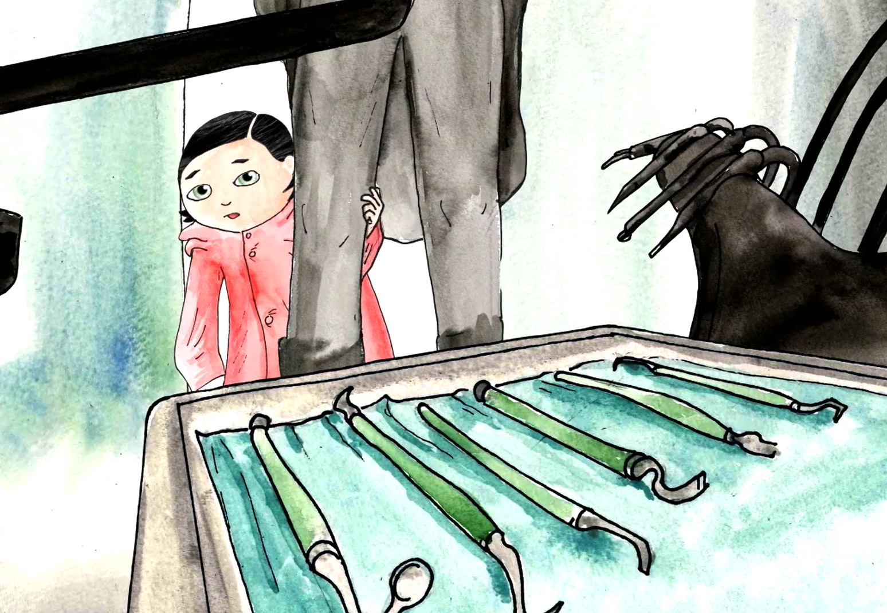
Barn finns i många av regionens verksamheter.
Barn är patient, anhöriga/närstående, besökare, passagerare, utövare av kultur…
Skärmdump från Barnkonventionen – från teori till praktik. Västra Götalandsregionen och SKR

Slide 73
Barns rättigheter
Barn är alla personer under 18 år.
1 januari 2020 blev barnkonventionen svensk lag.
Barnkonventionens budskap kan sammanfattas med att barn ska respekteras och att barndomen har ett värde i sig, dvs. det är inte en transportsträcka till vuxenlivet.
Artikel 3 i FN:s konvention om barnets rättigheter (barnkonventionen) slår fast att vid alla åtgärder och beslut som rör barn ska vad som bedöms vara barnets bästa beaktas i första hand.

Slide 74
Barnrättsperspektiv i ärenden
Tänk på att det rör ärenden där regionen ansvarar för åtgärden/beslutet
Exempelvis ansvarar vi för: barn som patient, barn som anhörig/närstående, barn som passagerare i länstrafiken, barn som besökare i våra lokaler m.m.
Notes:
Åtgärden/beslutet är uppenbart för barnets bästa = beslutet påverkar barns rättigheter positivt, barnrättslig reflektion går som bilaga
Åtgärden/beslutet påverkar barn till stor del = positivt eller negativt, prövning av barnet bästa
Åtgärden/beslutet påverkar barn till liten del = positivt eller negativt, enklare prövning
Åtgärden/beslutet påverkar inte alls barn = motivera hur man kommit fram till det!
Notera: vi ställer inte krav på att ni ska kunna göra prövningar innan ni fått gå ytterligare utbildning i barnrätt.

Slide 75
Exempel på bra skrivning
Ärende: Förändringar i regelverket för avgifter 2023-4 (om hanteringen av papperslösa inom hälso- och sjukvården)
Barnrättsperspektiv: Åtgärden/beslutet är uppenbart för barnets bästa. Barn under 18 år som vistas i landet utan stöd av myndighetsbeslut eller författning omfattas redan av gällande lagstiftning och besöker således vården kostnadsfritt. Då papperslösa familjer ofta har en ansträngd ekonomisk situation kan avgiftsbefriade besök för vård som inte kan anstå vara positivt ur ett barnrättsperspektiv.
Kommentar: uppenbart för barnets bästa, på grund av.. Måste motiveras hur vi kunnat komma fram till den slutsatsen!

Slide 76
Exempel på bra skrivning
Ärende: Remiss av SOU 2023:10 Tandvårdens stöd till våldsutsatta
Barnrättsperspektiv: Enligt svaren på utredningens enkät till tandvården finns i samtliga tandvårdsverksamheter väl etablerade rutiner för orosanmälan och andra åtgärder när tandvården upptäcker våldsutsatta barn. Eftersom barn som bevittnar våld i hemmet också i lagens mening är offer för våldet, är tandvårdens arbete med vuxna patienter också viktigt för att följa barnkonventionen. När det gäller förslaget om att tandvård till våldsutsatta ska erbjudas till hälso- och sjukvårdsavgift, gäller detta vuxna personer. Tandvård till barn och unga vuxna är kostnadsfri för patienterna och i den meningen berörs inte barn direkt av utredningens förslag, även om barn till våldsutsatta föräldrar kan gynnas indirekt av att föräldrarna får bättre tillgång till tandvård.
Kommentar: komplext, varav mer utbildning krävs!

Slide 77
Nu är det praktik igen!
Öppna ditt/ert ärende i Ciceron
Utför konsekvensbeskrivning av tilldelat perspektiv

Slide 78
Utvärdering

